Slide 1
Lesson 11 動畫系統
Horazon

Slide 2
[通用]遊戲引擎功能
視覺與渲染
物理模擬
動畫系統
音效與音樂
使用者互動 (輸入&回應)
使用者介面 (UI)
場景與資源管理
遊戲邏輯與腳本

Slide 3
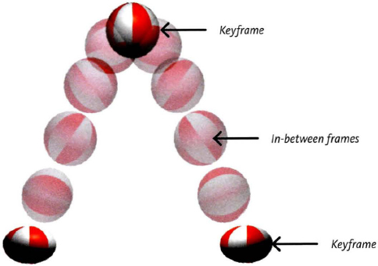
動畫怎麼被製作的
撇開Unity，動畫是什麼
每秒24/30/60張之類的畫面
每格畫面手繪
電腦作畫中，會有所謂的關鍵畫面(keyframe)，剩下讓電腦自行運算

Slide 4
Unity動畫系統的運用
3D 單一人物/物體動畫
2D 單一人物/物體動畫
UI 動畫
3D或2D的整段動畫
備註：雖然接下來介紹的系統辦得到，但是建議研究Timeline套件
物理造成的物體運動動畫
隨機移動或形變的動畫
以上請使用物理引擎或程式方式製作
影片播放

Slide 5
Unity動畫系統的組成
Animation Clip 動畫片段
實際演出的片段動畫資產
Animation Window可編輯
Animator Controller 動畫控制器
動畫的控制邏輯，控制多個Clip的 資產
Animator Window 可編輯
Animator 動畫器
遊戲物件上的元件，使用Animator Controler

Slide 6
Lesson 11.2 Animation Clip
Horazon

Slide 7
Animation Clip
一段可重播的動畫片段，但不是影片，而是「動作的指令記錄檔」。
Animation Clip 可自行製作，也可以從外部匯入，部分匯入的片段也能在Unity中修改，但較不建議修改。
以Animation Window修改編輯

Slide 8
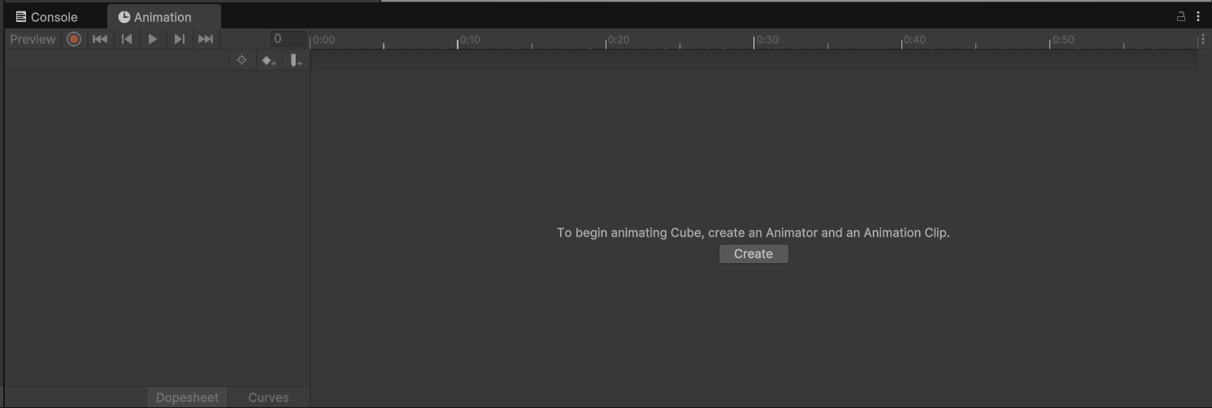
Animation Clip 製作&修改
開啟Animation Window
Window > Animation > Animation
點擊某一個遊戲物件，即可以按下Create來建立動畫，會要求你命名並存檔。

Slide 9
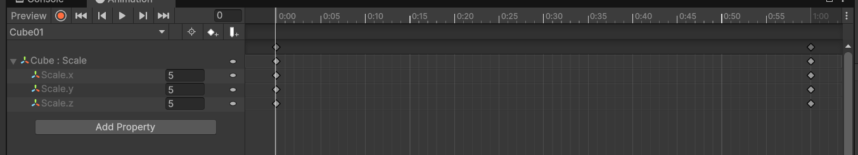
Animation Clip 製作&修改
編輯方法1
使用Add Property選擇要修改的參數
在時間點上加入關鍵影格(keyframe)或直接輸入數值

Slide 10
Animation Clip 製作&修改
編輯方法2
按下錄製鍵
調整至希望修改的時間點，直接修改該遊戲物件的相關屬性

Slide 11
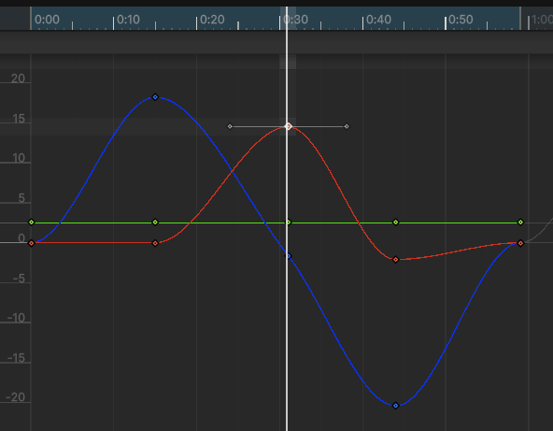
Animation Clip 製作&修改
Curves 模式
你可以點擊節點來控制動畫曲線的切線斜率

Slide 12
3D骨架型Animation Clip
以動畫操作骨架、皮膚會去跟隨骨架運作，所形成的一種動畫
3D最常見的型態為Humanoid(人型)，這種動畫可以在所有人型物件使用
https://www.mixamo.com/
其他非人型在Unity中為Generic，另外有已經不建議使用的Legacy

Slide 13
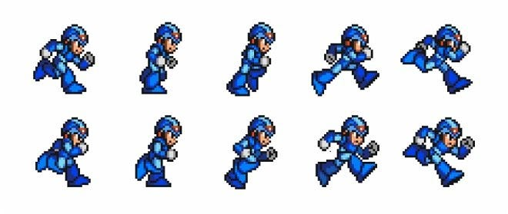
Sprite Sheet Animation Clip
Sprite是什麼
一個可獨立顯示、移動的2D圖像元素。
Sprite Sheet是什麼
多張2D圖片，拼成一張大圖，以程式去調用
動畫運用
將上述提到的多張按照特定順序去播放，就會形成動畫。

Slide 14
2D骨架型Animation Clip
但是逐格畫圖太辛苦了，所以在2D中有一些仿3D骨架系統的動畫形式，但2D骨架通常沒有通用的形式與規格，常見的套件/規格有：
Spine
Live2D
Dragonbones
Unity 2D骨架

Slide 15
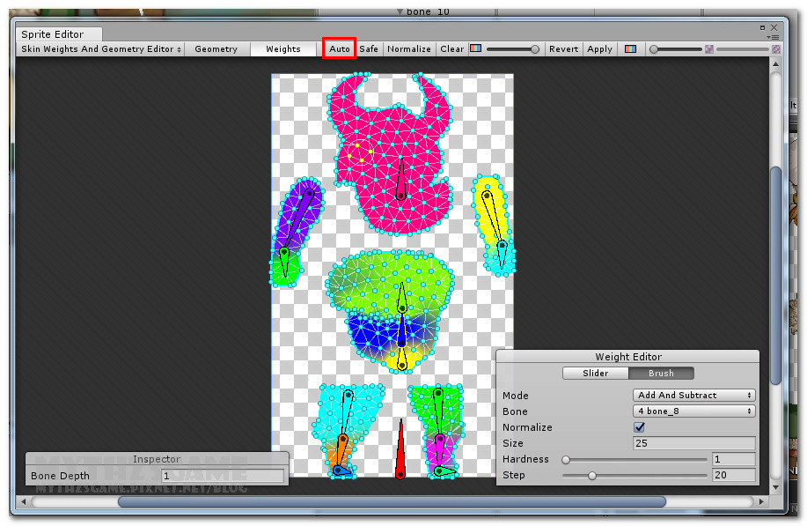
2D骨架動畫：Unity骨架
Unity內建2D骨架系統

Slide 16
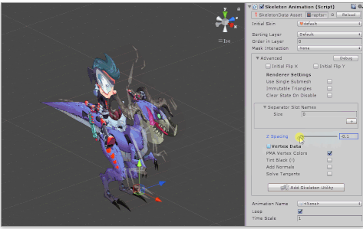
2D骨架動畫： Spine
商用2D動畫，也是使用骨架系統，並且可做多圖層

Slide 17
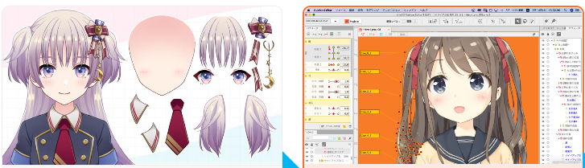
2D骨架動畫：Live2D
利用形變 來完成動畫
通常都是做角色的正面

Slide 18
Lesson 11.3 Animator
Horazon

Slide 19
Animator
Animator
Component、程式
擁有一個執行中的AnimatorController並控制它
Animator Controller
是一個檔案會放在Assets下
定義動畫的「state 狀態」及其「transition 轉變」
Animator Window
調整Animator Controller的視窗
工具列 Window >Animation > Animator

Slide 20
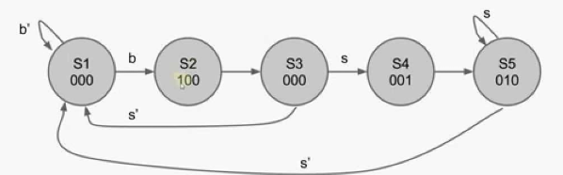
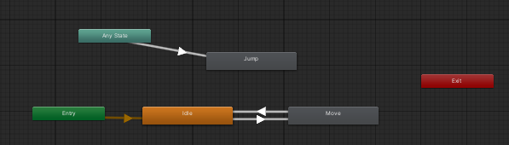
Animator
定義動畫的「state 狀態」及其「transition 轉變」
是一種 有限狀態機 Finite State Machine

Slide 21
有限狀態機 FSM (Finite State Machine)
有限狀態機（FSM） 是一種用來描述「物件在不同狀態之間轉換行為」的邏輯模型。
State 狀態，一個物件只能處於一種狀態
Transition 轉換，符合某種條件或事件時，就會改變狀態
電梯的狀態可能有以下：
向上
停止
停機
向下

Slide 22
Animator Controller的三大組成
State 狀態 (方塊)
表是一個狀態，如待機、移動中、攻擊中等
也是一段動畫片段 (Animation Clip)
Transition 轉移 (線)
代表從一個狀態到另一個狀態的過渡方式，上面可以何時過渡及如何過渡等等
Event 事件
不會在這邊看到，是定義了一些在AC中的資訊，Transition會用他們來判斷條件

Slide 23
動畫建立流程
建立Animation
方法1: 美術提供的素材
方法2: Sprite Animation 拖拉快速建立
方法3: 自行調整動畫
建立AnimatorController
在物件上加上Animator並掛載AnimatorController

Slide 24
AnimatorController : State
修改AnimatorController
Window > Animation > Animator
State (狀態
要播放的Animation Clip
速度
Animation可設定Loop相關

Slide 25
Transition
Transition
條件 (何時開始轉移)
建立Parameter
設定條件
如何轉移
Exit Time
Transition Duration
Can Transition To Self

Slide 26
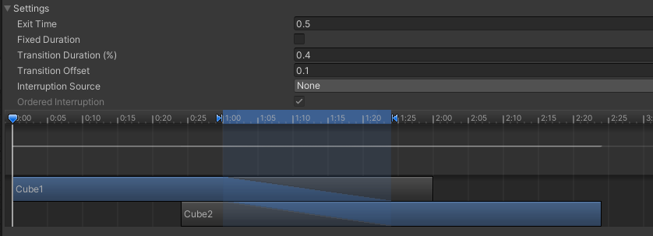
Transition
Exit Time=50%
Transition Duration=40%
Transtion Offset=10%

Slide 27
設計Animator Controller
Entry 與 Default State 的作用
定義(在此狀態機中)第一個進入的預設狀態
AnyState 的作用
讓你在任何狀態中，都可以觸發對應之Transition
Exit 的作用
停止Animator (或離開此狀態機)

Slide 28
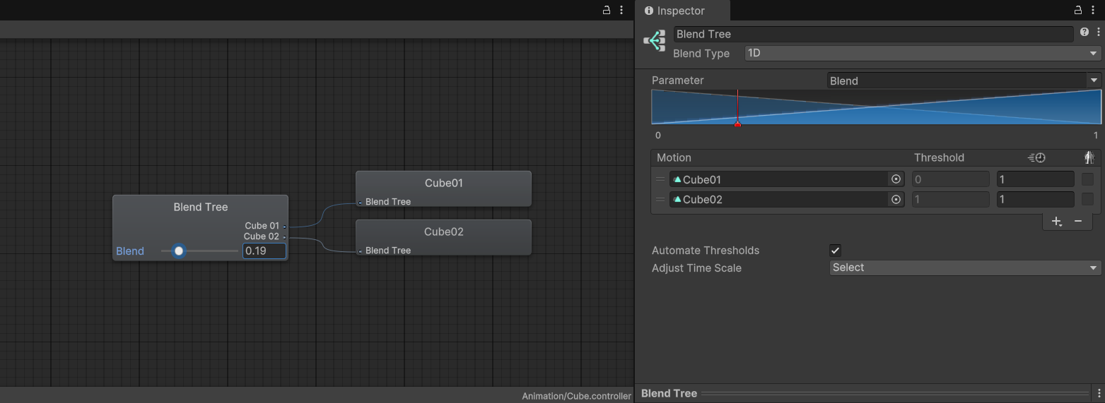
進階：Animator進階內容
Sub-State Machine
一個State可以是一個FSM，此時會超過一個層級
Blend Tree
也是一個State，但是由多個動畫組成，而且以數值方式來決定動畫的Blending比例

Slide 29
進階：Blending
指的是一種「轉變」「混合」的意思
在動畫中，常見的Blending有：
Crossfade Blending
兩個動畫間，通常在Transition
Blend Tree
以參數調整的方式，通常在移動動畫
Layer Blending
不同動畫層，通常是上半身/下半身/臉部 這種層級

Slide 30
程式職位的工作
通常美術會直接製作出角色檔、動畫檔。再由程式放入Unity當中，通常就可直接使用。
Spine或其他方法可能需要安裝額外套件。
各方法在Unity中需要的調整方法視情況而定。
程式最主要的工作
調整Animation Controller 並設定轉移邏輯
以程式在對的時間點觸發

Slide 31
參考資料
Unity Engine
Spine
https://zh.esotericsoftware.com/spine-unity-main-components
Live 2D
https://www.live2d.com/zh-CHS/
Medium : Rook Sullivan : Animating Sprites
圖片實際來自Megaman X
https://ursarctosdev.medium.com/animating-sprites-30ef294e9ac

